Slide 1
Production végétale
Collection de transparents

Slide 2
Production végétale
Liens
FiBL : Page d’accueil, news
Fiches techniques : Bases, protection de la nature et durabilité, shop FiBL
Fiches techniques : Réglementation bio, reconversion, contrôle, shop FiBL
Fiches techniques : Grandes cultures, cultures fourragères, shop FiBL
Fiches techniques : Maraîchage, plantes arom. et ornementales, shop FiBL
Fiches techniques : Arboriculture, petits fruits, viticulture, shop FiBL
Bioactualites ch, Films
Bioactualites ch, Production végétale, tous les thèmes et cultures
Bioactualites ch, Marché, toutes les cultures
YouTube : Canal des films du FiBL
Bio Suisse : Page d’accueil

Slide 3
Production végétale : Fertilité du sol
La biomasse présente dans 1 hectare de terre
1 hectare de terre (herbage) nourrit :
sur la surface jusqu’à 2,5 vaches (poids total env. 1,5 t)
sous la surface jusqu’à 3 millions de vers de terre (poids total jusqu’à 1,0 t)
sous la surface
autres organismes vivants (poids total jusqu’à 5,0 t)
Photo : FiBL

Slide 4
Production végétale : Fertilité du sol
Organismes vivants dans une poignée de terre
 | de 0,2 mm à quelques cm | 100 | Insectes et acariens
 | 20 –180 mm | 110 | Annélides
 | 0,3 – 9 mm | 250 | Collemboles
 | jusqu’à 2 mm | 25’000 | Nématodes
 | jusqu’à 200 μm | 7’500’000 | Protozoaires
 | 5 – 50 μm | 12’500’000 | Algues
 | 5 – 50 μm | 100’000’000 | Champignons
 | 1 – 2 μm | 125’000’000 | Bactéries

Slide 5
Production végétale : Fertilité du sol
Les vers de terre : Les architectes des sols fertiles
Trois types écologiques
1
1
2
3
2
3
Photos : L. Pfiffner, FiBL.
Graphique : L. Pfiffner, C. Kirchgraber, FiBL

Slide 6
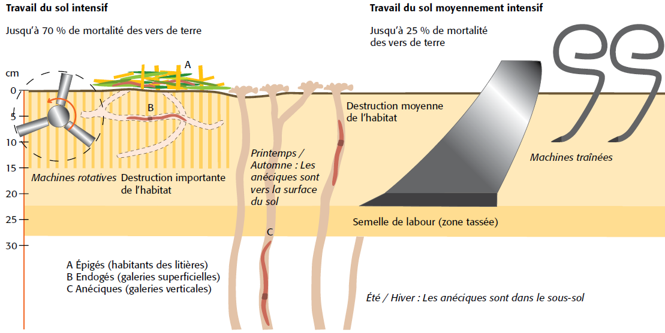
Production végétale : Fertilité du sol
Ménager les vers de terre
Graphique : L. Pfiffner, C. Kirchgraber, FiBL

Slide 7
Production végétale : Fertilité du sol
Bactéries des nodosités : Absorbent l’azote de l’air
Bactéries des nodosités (p. ex. les rhizobies)
Présentes chez toutes les légumineuses (papilionacées)
Autoapprovisionnement en azote
Enrichissement du sol en azote au bénéfice des cultures suivantes
Bactéries des nodosités délicates
Inhibées par les engrais anorganiques (engrais azotés très solubles à base de nitrate et/ou d’ammoniac)
Bactéries des nodosités sur les racines
Pas seulement chez les légumineuses
Plusieurs genres de bactéries (rhizobies, actinomycètes, …)
Une couleur rouge sombre à l’intérieur des nodosités indique une forte activité
Photo : K.-P. Wilbois, FiBL

Slide 8
Production végétale : Fertilité du sol
Favoriser les bactéries des nodosités Faible niveau d’azote dans le sol, travail du sol ménageant
Symbioses avec les bactéries des nodosités
Les étapes jusqu’à la symbiose
Une cellule de rhizobie vivant indépendamment reconnaît un poil radiculaire
Contact, pénétration et infection du poil radiculaire
Formation du sac et du tube infectieux, division cellulaire, formation nodosité
Bactéries des nodosités
Énergie et carbone
Racines des légumineuses
Azote de l’air (N₂)
Illustration : FiBL

Slide 9
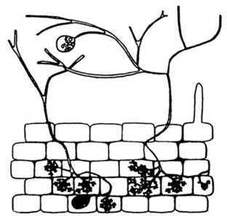
Production végétale : Fertilité du sol
Champignons mycorhiziens : Amélioration de l’absorption des éléments nutritifs
Les champignons mycorhiziens :
Forment des symbioses avec > 80 % de toutes les plantes
Multiplient fortement la surface d’absorption des racines des plantes
Appelés vésicules, les organes de réserves des mycorhizes dans les racines contiennent des lipides (boules bleu foncé).
Mycélium (filaments de champignons)
Spores
Arbuscules (échanges de substances)
Coupe longitudinale d’une racine avec et sans mycorhize. On reconnaît bien le mycélium extraracinaire (flèche).
Vésicules (organes de stockage)
Racine (coupe longitudinale)
Illustrations : P. Mäder, FiBL

Slide 10
Production végétale : Fertilité du sol
Pour favoriser les mycorhizes Compost / fumier décomposé, plantes cultivées qui forment des mycorhizes, couverture du sol, travail préservant le sol
Symbiose avec des champignons mycorhiziens
Mycorhize
Nutriments : hydrates de carbone
Racines
Nutriments (surtout N, P) tirés du sol
Excrétion de mucus
Nourriture pour les organismes du sol
Stabilisation de la structure grumeleuse
Protection contre les pathogènes
Augmentation résistance sécheresse
Filaments mycéliens
Illustrattion : FiBL

Slide 11
Production végétale : Fertilité du sol
Influences et facteurs de la fertilité du sol
Composition minérale Disponibilité du phosphore
Utiliser des poudres de roche
Analyses de terre
Travail du sol Labour
Profondeur de travail
Machines à prise de force
Nourrir la vie du sol Préparer les engrais de ferme Quantités de fourrages Diversité des engrais verts
Teneur en humus Bilan humique
Humi- et déshumification Séquestration du carbone
Organismes du sol Diversité
Quantité
Profondeur Importance racines profondes
Colonisation racinaire Techniques agricoles
Structure du sol Échanges d’eau et d’air
Compactages
Stabilité
Illustration : T. Alföldi, FiBL

Slide 12
Production végétale : Fertilité du sol
La gestion de l’humus en agriculture biologique
Fumure organique Engrais de ferme, composts, engrais or-ganiques du commerce, engrais verts
Rotation culturale
Proportion cultures sarclées, céréales, prairies temporaires
Fumure organique Moment
Labour, non-labour
Désherbage mécanique
Teneur en humus
Besoins en humus
Dynamique de l’humus
Gestion réfléchie de l’humus
Situation nutritionnelle dans le système d’utilisation du sol,
fertilité du sol, rentabilité, influences sur l’environnement
Illustration : Selon T. Alföldi 1999, FiBL

Slide 13
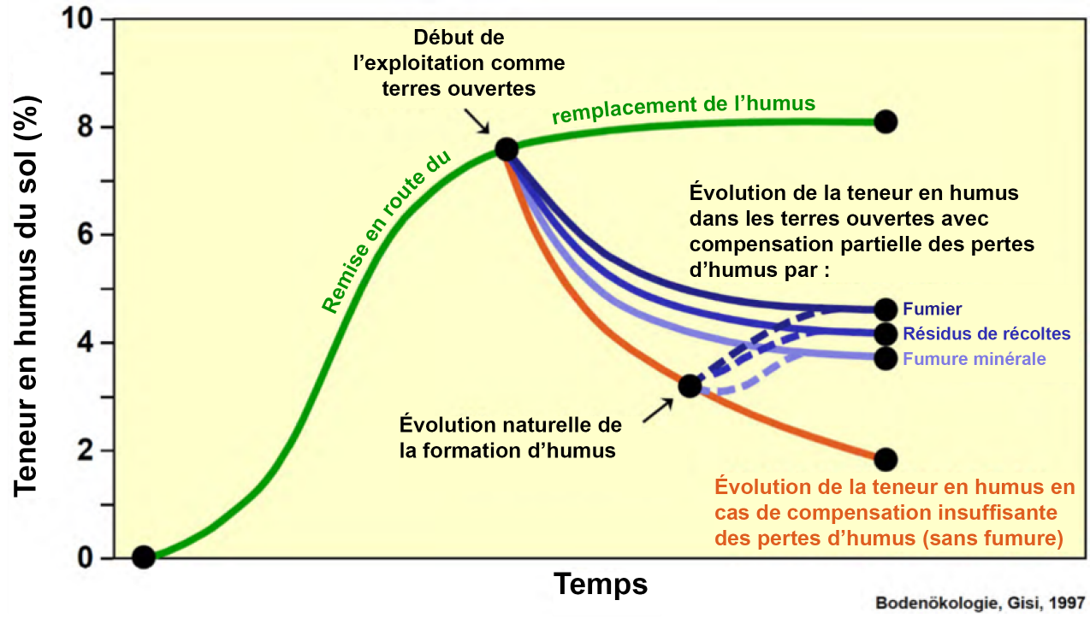
Production végétale : Fertilité du sol
Évolution de l’humus en fonction du type d’agriculture

Slide 14
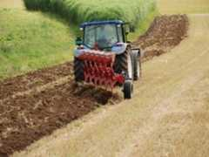
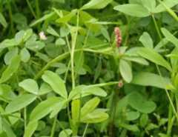
Production végétale : Fertilité du sol
Favoriser la fertilité du sol
.
Travail du sol ménageant et efficace
Techniques pour améliorer la structure et l’humus
Seulement si le sol est sec
Prairies temporaires
Pas de machines lourdes
Cultures intercalaires
«Retourner superficiellement, ameublir profondément»
Épandages de compost
Enfouissement mat. org.
Procédés de semis (direct, en bandes, sous litière)
Couverture du sol si possible toute l’année
Pas de machines de travail du sol qui tournent rapidement et coupent
Pas d’engrais très solubles ni de pesticides
Photos : FiBL

Slide 15
Production végétale : Fertilité du sol
Influences des prairies de graminées et légumineuses
Structure grumeleuse
du sol
Diminution de la battance, de l’évaporation et de l’érosion
Ameublissement du sous-sol
Amélioration de l’enracinement profond
Utilisation de l’eau à une plus grande profondeur
Accumulation d’azote
Amélioration de l’approvisionnement en azote des culture suivantes
Accumulation d’humus
Amélioration de la portance des sols
Régénération des populations de vers de terre
Formation de complexes argilo-humiques
Régulation des mauvaises herbes
Étouffement des mauvaises herbes annuelles et pérennes
Source : Selon Kahnt, 1983

Slide 16
Production végétale : Fertilité du sol
Colonisation racinaire du sol
Buts de la colonisation racinaire du sol
Ouvrir les couches du sol situées à différentes profondeurs
Humification (excrétions racinaires et racines en train de mourir)
Nourrir les organismes vivants du sol
Racines d’un mélange graminées-légumineuses
Racines d’un certain nombre de plantes des grandes cultures
Schéma racinaire d’un mélange graminées-légumineuses à racines superficielles, moyennes et profondes avec des rendements de MS racinaire de 80 dt/ha.
Schéma racinaire des principales grandes cultures avec des rendements de MS racinaire de 8 à 30 dt/ha.
Dessins : J. Braun, sur la base des schémas d'appareils racinaires de L. Kutschera, 2006

Slide 17
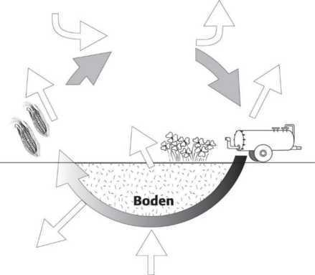
Production végétale : Fertilisation
Cycles des éléments nutritifs
Achats Aliments fourragers, paille, engrais
Ventes Lait, viande
Agriculture biologique
Chercher à refermer le plus possible les cycles des éléments nutritifs
Les «déchets» deviennent des intrants (fourrages, engrais etc.)
Avantages
Diminution des inputs de l’extérieur
Diminution des coûts
Moins d’énergie pour la fabrication et le transport des engrais
Ventes Produits végétaux, aliments fourragers
Pertes Sous forme de gaz
Pertes sous forme de gaz
Sol
Pertes Par lessivage
Gains Par la fixation d’azote et la mobilisation d’éléments nutritifs

Slide 18
Production végétale : Fertilisation
Interprétation des analyses de terre et mesures à prendre
 | Trop élevé | Trop bas
Teneur en humus | Pas de mesures (dépend des conditions locales) | Prairies temporaires pluriannuelles, engrais verts, fumier décomposé, composts
pH | Éviter les engrais contenant du calcium | Chaulages Éviter les tassements des sols
Phosphore | Limiter le fumier de volaille, le compost, le lisier de porc et les engrais complets | Fumier et lisier de porc au lieu de lisier de bovins, engrais du commerce riches en phosphore
Potassium | Moins de lisier de bovins | Davantage de lisier de bovins Engrais potassiques (preuve du besoin à partir d’une certaine quantité
Magnésium |  | Potasse magnésienne Dolomie en poudre

Slide 19
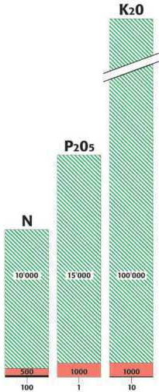
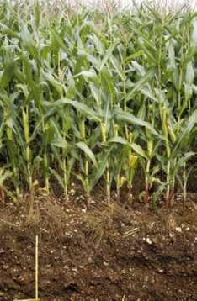
Production végétale : Fertilisation
Teneurs en éléments nutritifs dans un sol minéral
Les sols contiennent souvent assez d’éléments nutritifs
Diverses mesures pour les rendre disponibles pour les plantes
Liaison stable
Liaison instable
Solubilisé dans l’eau
En kg par ha de terre entre 0 et 30 cm de profondeur (valeurs de référence)
Photo : H. Dierauer, FiBL
Illustration : FiBL

Slide 20
Production végétale : Fertilisation
Fertilisation indirecte
Atmosphère
Récolte
Site Type de sol
Climat
Météorologie
Éléments nutritifs phytodisponibles
Travaux agricoles Travail du sol
Sarclage
Irrigation
Rotation culturale Prairie temporaire Résidus récoltes Engrais verts
Organismes du sol
Fumure Engrais de ferme
Composts
Engrais commerce
Réserve d’éléments nutritifs du sol
Agriculture biologique
Renoncement aux engrais du commerce très solubles et de synthèse
Les contributions de la rotation culturale et des travaux agricoles à l’approvisionnement en éléments nutritifs sont d’autant plus importantes
Illustration : FiBL

Slide 21
Production végétale : Fertilisation
Amélioration de l’approvisionnement en éléments nutritifs
A long terme
A court terme
Rotation culturale Diversifiée, avec min. 20 % de prai-rie temporaire avec légumineuses
Cultures exigeantes après rompue
Apports d’engrais organiques contenant de l’azote facilement disponible
Travail du sous-sol Ouverture du sol par les racines
Irrigation (L’activité des organismes du sol cesse en cas de sécheresse)
Favoriser la vie du sol Travail du sol ménageant
Fumure organique, engrais verts
Sarclage (Apporte de l’air dans le sol, activation des organismes du sol)
Illustration : FiBL

Slide 22
Production végétale : Fertilisation
Approvisionnement en azote de différents types de fermes
Les sources d’azote les plus fréquentes selon les types de fermes
 | Fermes herbagères | Fermes polyvalentes | Fermes gran-des cultures | Fermes maraîchères
Engrais de ferme | xx | xx
Achats engrais de ferme / composts |  |  | x | x
Compostage |  | x | x | x
Engrais org. comm. |  |  | x | xx
Prairies perm. | xx | x
Prairies temporaires |  | xx | x | x
Engrais verts |  | x | xx | x
Légumin. à graines |  | x | xx

Slide 23
Production végétale : Fertilisation
Les effets de la fumure organique
Favoriser la vie du sol
Stabilisation de la structure du sol
Effets phytosanitaires
Grande capacité de stockage de l’eau
Entretien du sol par la fumure organique
Grande capacité de stockage des éléments nutritifs
Sols plus faciles à travailler
Accélère le réchauffement des sols
Diminution de la sensibilité à l’érosion
Fumure azotée seulement avec des engrais organiques
Fumier en tas, décomposé, composté, lisier, compost de déchets verts
Prairies avec légumineuses, légumineuses, engrais verts
Engrais organiques du commerce (farine de corne, de plume, etc.)

Slide 24
Production végétale : Fertilisation
Comparaison entre le fumier et le lisier
 | Fumier | Lisier
Composition des éléments nutritifs | Équilibré (fumier de bovins) Riche en P (fumier de volaille) | Riche en K (lisier de bovins) Riche en P (lisier de porc)
Disponibilité de l’azote | Lente | Rapide
Efficacité de l’azote | Longue | Courte
Pour fumure de couverture | Mauvais | Bon
Amélioration des sols | Oui | Non
Principaux domaines d’application | Sarclées, légumes, prairies (fermes purement herbagères) | Prairies, céréales, légumes (à longue période de végétation)
Précision de l’épandage | Bonne (selon épandeuse) | Bonne (avec tuyaux souples)
Aptitude au transport | Bonne (difficile dans les pentes) | Bonne sur courtes distances
Photos : FiBL

Slide 25
Production végétale : Fertilisation
Comparaison entre le compost et le fumier en tas
Compost | Fumier en tas
Avantages
Efficacité prolongée Meilleure efficacité de l’azote Favorise l’humification et la vie du sol Tue les graines de mauvaises herbes et les agents pathogènes Diminution des quantités à épandre Suppression des maladies dans le sol Bien supporté par les plantes | Pertes d’azote plus faibles lors de la préparation Moins de travail pour la préparation Efficacité de l’azote rapide dans les champs (si fumier pauvre en paille)
Désavantages
Pertes d’azotes plus grandes lors de la préparation Minéralisation plus lente au printemps Beaucoup de travail pour le compostage | Moins bonne efficacité de l’azote dans les champs Blocage de l’azote (si beaucoup paille) Év. inhibition croissance racinaire Substances anaérobies toxiques

Slide 26
Production végétale : Fertilisation
Le processus du compostage
① Bactéries, moisissures Échauffement, début des processus de décomposition
② Moisissures, champignons, bactéries Attaquent les matières difficilement dégradables (cellulose)
③ Petits animaux Contrôlent les champignons
④ Vers du fumier Début des processus d’humification et de minéralisation
Température
Champignons
Vers
Mois
Source : FiBL d’après Bockemühl

Slide 27
Production végétale : Fertilisation
Aération du lisier
Aération du lisier
Avantages | Désavantages
Moins de pertes d’azote lors de l’épandage Pas de dommages aux vers de terre et aux organismes du sol Pas de brûlures des plantes donc utilisable en fumure de couverture Moins d’odeurs Hygiénisation Homogénéisation | Pertes d’azote pendant l’aération (dégazage d’ammoniac) Investissements importants Frais d’électricité
Différents systèmes d’aération
Durée et intensité de l’aération variables

Slide 28
Production végétale : Fertilisation
Fermentation, pourriture, décomposition
 | Fermentation | Pourriture | Décomposition
Processus | Fermentation (anaérobie) | Pourriture (anaérobie) | Décomposition (aérobie)
Importance | Inoculation Fermentatif : acides organiques et alcool | Processus spontané de dégradation en cas de man-que d’oxygène / Réductif | Dégradation de toutes matières organiques Oxydatif
Odeurs | Peu d’odeurs | Odeurs pénétrantes | Peu ou pas d’odeurs
Phytotoxicité | pH bas, inhibiteur de croissance au début | Poisons puissants pour les racines des plantes | Favorise la croissance des racines des plantes
Impacts sur les sols | Nourriture pour la vie du sol et les vers de terre | Nuit à la vie du sol, fait fuir les vers de terre | Favorise la vie du sol, ménage les vers de terre
Effets, utilisations | Traitement préalable pour méthanisation, composta-ge et décomposition dans le sol / Conservation de denrées alimentaires (p. ex. ensilage) et de déchets organiques, faibles pertes d’énergie | Forme des substances toxiques, favorise agents pathogènes (p. ex. clostridies) Ravageurs et maladies (oïdium, limaces, ver fil de fer) favorisés par l’épandage de matière pourries | Inhibition des maladies (formation d’antibioti-ques, de vitamines et de substances inhibitrices) Processus de décompo-sition : condition pour la fertilité du sol et la santé des plantes
Source : abrégé d’après F. Abächerli et al.

Slide 29
Production végétale : Fertilisation
Le cycle de l’azote dans le sol
Azote
(N₂)
Protoxyde d’azote
(N₂O)
Légumineuses
Résidus récoltes
Engrais organiques
Pertes
Dénitrification
Fixation N
Racines des plantes
Assimilation
Azote lié à la matière organique (humus)
Nitrate
(NO₃⁻)
Minéralisation (ammonification)
Lessivage
Ammonium
(NH₄⁺)
Nitrification
Nitrite
(NO₂⁻)
= Champignons
= Bactéries
Illustration : FiBL

Slide 30
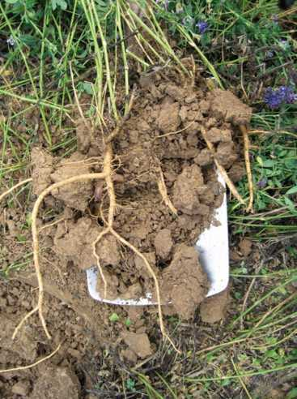
Production végétale : Fertilisation
Phytodisponibilité de l’azote
Ammonium
(NH₄⁺)
Azote ammoniacal : fixé aux particules d’argile du sol, immobilisé
Les racines doivent croître dans sa direction
Lentement phytodisponible
Nitrate
(NO₃⁻)
Azote nitrique : toujours solubilisé dans l’eau du sol
Transporté passivement jusqu’aux racines
Rapidement phytodisponible et efficace
Illustration : FiBL

Slide 31
Production végétale : Fertilisation
Stratégie pour une gestion durable de l’azote
Optimalisation input N
Diminution des pertes de nitrate
Optimalisation minéralisation N
Minéralisation N ←→ Assimilation N

Slide 32
Production végétale : Fertilisation
«Fertiliser le sol, pas la plante!»
Considérer le sol comme un écosystème productif
Les organismes du sol libèrent des éléments nutritifs de la roche mère, de l’azote de l’air et de la matière organique
Avantages des engrais organiques (par rapport aux engrais chimiques et de synthèse interdits en agriculture biologique)
Pas de déséquilibres extrêmes des éléments nutritifs
Moins de parasites des plantes (parce qu’il y a moins d’azote dans la sève des plantes)
Moins d’énergie consommée pour la fabrication des engrais
Illustration : FiBL

Slide 33
Production végétale : Travail du sol
Les buts du travail du sol
Couverture du sol permanente, cultures intercalaires
Optimalisation de l’ensemble de la photosynthèse
Décomposition rapide de la paille
Planification rotation culturale: tenir compte des caractéristiques des sols
Éviter les tassements des sols
Intensification de la colonisation racinaire
Favoriser l’humification
Stabilisation de la structure du sol
Peu d’interventions dans le sol
Favoriser la biodiversité du sol
Préservation des couches du sol
Éviter la pression sur le sol
Régulation des mauvaises herbes

Slide 34
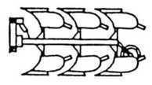
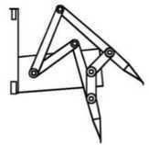
Production végétale : Travail du sol
Les machines de travail du sol
Charrue Profondeur de travail : max. 20 cm Mesures de régulation des mauvaises herbes
Bêcheuse Machines rotatives : faible vitesse de rotation Peut remplacer la charrue en cas de faible pression des mauvaises herbes
Chisel Pour l’ameublissement en profondeur Seulement en été et si le sol est très bien ressuyé
Illustrations : LMZ

Slide 35
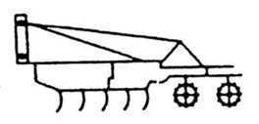
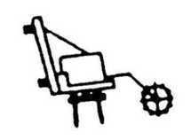
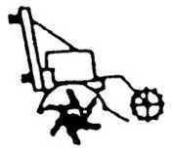
Production végétale : Travail du sol
Les machines de travail du sol
Vibroculteur Idéal pour préparer les lits de semis Permet de lutter contre le chiendent après la moisson des céréales
Rototiller, herse rotative Incorporation de matière organique Utiliser seulement dans des sols lourds bien ressuyés
Rotovator, fraise à lames Seulement pour l’incorporation superficielle de restes de plantes (légumes) Décime les vers de terre et favorise les mauvaises herbes pérennes
Illustrations : LMZ

Slide 36
Production végétale : Travail du sol
Les effets des labours
Labour
Avantages | Désavantages
«Table rase» : Lutte efficace contre les adventices, surtout les mauvaises herbes pérennes L’aération intensive favorise l’activité microbienne (minéralisation) Enfouissement propre des cultures intercalaires et des résidus de récoltes Régulation des ravageurs (p. ex. la pyrale du maïs) Travail du sol plus précoce Plus grande zone racinaire Enrichissement uniforme en calcium et autres éléments nutritifs Ameublissement des sols lourds par les effets de fragmentation du gel | Procédé gourmand en main-d’œuvre et en énergie Enfouissement temporaire de graines de mauvaises herbes Enfouissement de matières organiques Augmentation de la dégradation de l’humus Dommages aux organismes du sol (entre autres les vers de terre) Augmentation des risques de battance et d’encroûtement Formation de semelles de labour, mauvaise transition sol / sous-sol, risques de compactages

Slide 37
Production végétale : Travail du sol
Les effets du travail du sol de conservation
Travail du sol de conservation
Avantages | Désavantages
«Évite les pertes de terre et d’eau» Augmente la teneur en humus Favorise la fertilité du sol Diminue les interventions dans la structure du sol Améliore la portance du sol Améliore le régime hydrique Diminue l’érosion et la battance (à cause de la couverture végétale du sol) Améliore la séquestration du CO₂ Diminue les besoins en main-d’œuvre Diminue la consommation d’énergie | Retarde le réchauffement superficiel et le ressuyage printanier dans les semis sous litière Problèmes dans les régions pluvieuses Repousses fréquentes Augmentation des exigences en matière de gestion et de techniques pour la production végétale Régulation des mauvaises herbes difficile sans herbicides

Slide 38
Production végétale : Travail du sol
«Retourner superficiellement, ameublir profondément»
Charrue hors-raie
Moins de dommages au sol, pas de semelle de labour compactée
Profondeur : max. 20 cm
Béquilles à roue
Charrue déchaumeuse
Sol pas retourné mais «décapé» ou «raboté»
Profondeur : max. 10 cm
Déchaumage superficiel
Photos : H. Dierauer, FiBL

Slide 39
Production végétale : Travail du sol
Procédés de travail du sol selon l’intensité
Mise en place de la culture
Sans travail du sol
Avec travail du sol
Semis direct
Conservateur
Sur buttes
Conventionnel
Sans retournement
(toutes profondeurs)
Retournement
(moins de 10 cm)
Buttage
(≤ 35 cm)
Retournement
(plus de 10 cm)
Semis en bandes
Semis sous couverture
Augmentation de l’intensité du travail du sol
Illutsrtaion : Wilhelm, 2010

Slide 40
Production végétale : Travail du sol
Couverture du sol et intensité du travail du sol
Semis direct | Semis sur ban-des fraisées | Chisel | Charrue déchaumeuse | Charrue hors-raie
Intensité du travail du sol
Couverture du sol
Bonne structure du sol Beaucoup de vers de terre Humification Meilleur régime hydrique Davantage de mauvaises herbes | «Table rase» Meilleure disponibilité de l’azote Davantage de compactages Davantage d’érosion Augmentation consommation diesel Frais plus élevés
Photos : FiBL

Slide 41
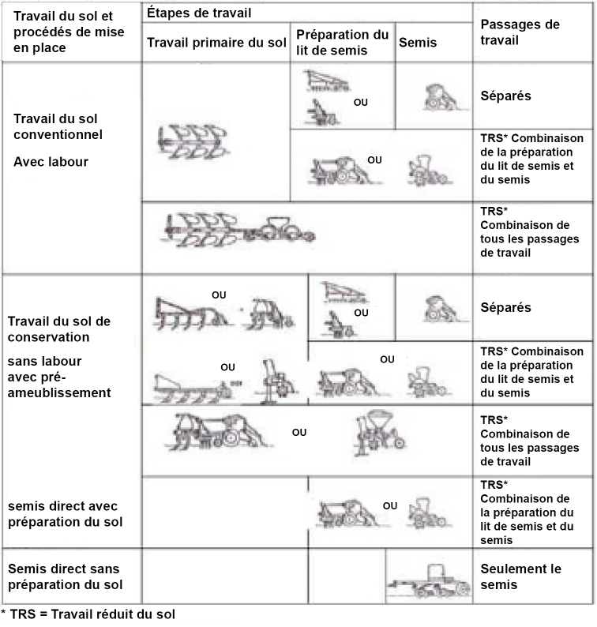
Production végétale : Travail du sol
Classement des procédés de travail du sol
Illustration : Wilhelm, 2010 (selon Köller, 2001)

Slide 42
Production végétale : Travail du sol
Comparaison labour – travail réduit du sol
Influence sur les mauvaises herbes
Labour
Réduit
Influence sur la fertilité du sol
Labour
Réduit
Photos : H. Dierauer, FiBL

Slide 43
Production végétale : Travail du sol
Travail du sol de conservation en agriculture bio ?
Points importants en agriculture biologique
Vérifier l’aptitude du sol
Retourner superficiellement, ameublir profondément
Attention à la structure du sol et aux compactages
Diminuer la pression des mauvaises herbes
Favoriser la vie du sol et la minéralisation
Respecter les couches naturelles du sol
En agriculture biologique, les dommages à la structure du sol et les erreurs de gestion sont difficiles à corriger !
Défis particuliers
Grand défi pour le chef d’exploitation
Gestion des mauvaises herbes
Patience pendant la transition
Prairies temporaires pluriannuelles ?
Photo : T. Alföldi, FiBL

Slide 44
Production végétale : Travail du sol
Émissions de CO₂ et séquestration de C (CO₂eq)
Émissions de gaz à effet de serre (+) et séquestration de carbone (–) dans l’essai de travail du sol de Frick
Émissions en équivalents CO₂
Blé 09
Maïs 08
Prairie 06-07
Épeautre 05
Tournesol 04
Blé 03
Séquestration C Blé 09
Séquestration C Maïs 08
Séquestration C Prairie 06-07
Séquestration C Épeautre 05
Séquestration C Tournesol 04
Séquestration C Blé 03
kg éq. CO₂ / ha
Séquestration en équivalents CO₂
Labour / Labour Travail réduit du sol Travail réduit du sol
Compost fumier Lisier complet Compost fumier Lisier complet
Source : FiBL

Slide 45
Production végétale : Rotation culturale
Principes
Assurer les rendements
Fertilité durable du sol
Nourrir ses animaux avec ses propres produits
Régulation préventive des
Mauvaises herbes
Maladies
Ravageurs
Rotation culturale (exemple DOC 2013-2019)
Maïs d’ensilage
Soja Engrais vert
Blé d’automne 1 Engrais vert
Pommes de terre
Blé d’automne 2
Prairie temporaire l
Prairie temporaire ll
Revenu
Écoulement
1.
Culture amélioratrice, enrichissante
(p. ex. PT)
2.
Culture exigeante, consommatrice
(p. ex. maïs)
3.
Culture peu exigeante, consommatrice
(p. ex. orge)

Slide 46
Production végétale : Rotation culturale
Règles pour la rotation culturale
Augmenter l’humus et la fertilité du sol
Minimum 20 % de prairies
Éviter les maladies et les ravageurs
Maximum 20 % de la même culture
Maximum 60 % de céréales
Règles de rotation importantes pour l’humus
Cultures humifiantes / humivores
Cultures intercalaires
Semis précoces / tardifs
Cultures à feuilles / à tiges
Cultures d’automne / d’été
Enrichir en éléments nutritifs
Éviter les mauvaises herbes problématiques
Illustration : FiBL

Slide 47
Production végétale : Rotation culturale
Protection des sols
La protection du sol et la rotation sont essentielles en agriculture biologique
La disponibilité de l’azote et la régulation des mauvaises herbes pérennes sont réglées avant tout par la conception de la rotation culturale et du travail du sol
Illustration : FiBL

Slide 48
Production végétale : Rotation culturale
Exemple de protection du sol en grandes cultures
Année | 1 | 2 | 3 | 4 | 5 | Total
Culture principale | Blé d’au-tomne | Maïs silo | Épeautre | Orge / avoine de printemps | Prairie temp.
Hiver | Engrais vert | Épeautre | Jachère après faux-semis | Semis prairie temporaire | Semis blé d’au-tomne
Unité | ha | ha | ha | ha | ha | ha | %
Surface assolée | 2 | 2 | 2 | 2 | 2 | 10
Terres ouvertes | 2 | 2 | 2 | 2 |  | 8
Couverture du sol ¹ | 2 | 2 |  | 2 | 2 | 8 | 100 ¹
% herbages ² |  |  |  |  | 2 | 2 | 20 ²
¹ En hiver après la récolte de la culture principale, pourcentage par rapport aux terres ouvertes. ² Pourcentage par rapport à la surface assolée
Intervalles entre les cultures. ✓ Couverture du sol. ✓ Proportion d’herbages
Voir le cahier des charges de Bio Suisse (Partie II, 2.1.2 et 2.1.3)

Slide 49
Production végétale : Rotation culturale
Exemples de rotations culturales
Ferme polyvalente
(avec grandes cultures et cultures sarclées)
Ferme maraîchère
Maïs ensilage
Soja
Blé automne (e.v.)
Pomme de terre
Orge automne
Prairie temp.
Prairie temp.
Crucifères
Composées
OmbellifèresLiliacées
Cucurbi-tacées Graminées
Engrais vert
Illustrations : FiBL

Slide 50
Production végétale : Rotation culturale
Schéma de planification pour fermes avec bétail
Cheptel
Mais ensilage
Soja
Blé automne (e.v.)
Pomme de terre
Orge automne
Prairie temp.
Prairie temp.
Prairies temporaires = Batteries de la rotation des cultures
Système de stabulation
Ration fourragère
Besoins fourrages
Besoins en paille
Rendements fourr.
Rendements paille
Besoins surfaces
Besoins surfaces
Proportions surfaces
Équilibrer les bilans de l’azote et de l’humus
Herbages
Rotation culturale
Arrière-effet
Régulation adventices
Régulation ravageurs
Techniques agricoles

Slide 51
Production végétale : Rotation culturale
Légumineuses pour les fermes avec peu de bétail
Proportion suffisante de légumineuses
Absolument nécessaire surtout pour les rotations culturales à long terme des domaines agricoles qui ont peu de ressources en éléments nutritifs
Intervalles entre les cultures
Pois protéagineux : au maximum une fois tous les 7 ans
Féverole : au maximum une fois tous les 4 ans
Soja : au maximum une fois tous les 4 ans
Lupin : au maximum une fois tous les 4 à 5 ans
Limiter la proportion totale de légumineuses (fatigue du sol)
Si les mélanges pour les engrais verts et les dérobées fourragères comprennent des légumineuses, choisir des espèces qui n’ont pas de liens de parenté rapprochés avec les légumineuses à graines des cultures principales

Slide 52
Production végétale : Rotation culturale
Les légumineuses à graines dans la rotation
Arguments pour
Fixation de l’azote de l’air très im-portante en agriculture biologique
Mobilisation des éléments nutritifs
Forte régression des surfaces des cultures de légumineuses à graines
Augmentation prévisible de l’importance de l’approvision-nement protéique régional
Points importants
Précédents adéquats : céréales
Respecter strictement les intervalles de culture (4 à 7 ans)
Photo : T. Alföldi, FiBL

Slide 53
Production végétale : Rotation culturale
Cultures associées : Pois – Orge
Favoriser
Protéagineux du pays en cultures associées
Cultures
Orge comme plante-tuteur, pois comme fournisseur d’azote
Marché
Récoltes des cultures associées prises en charge par les centres collecteurs
Photos : T. Alföldi, FiBL

Slide 54
Production végétale : Rotation culturale
Cultures associées : Avantages et désavantages
Cultures associées comprenant des légumineuses à graines
Avantages | Désavantages
Rendements plus élevés par rapport aux cultures pures Meilleure stabilité des rendements Utilisation plus efficiente des facteurs de croissance Mobilisation et préservation des éléments nutritifs (légumineuses, horizons racinaires) Étouffement des mauvaises herbes Diminution des risques de verse (plante-tuteur) Défense contre les maladies et les ravageurs Augmentation de la biodiversité et de la résistance (masse florale et racinaire) | Séparation par le centre collecteur, coûts plus élevés La céréale a des poids à l’hectolitre plus bas parce qu’elle n’a pas de fumure Éventuellement favorisation des maladies de rotation ?

Slide 55
Production végétale : Régulation des adventices
Régulation préventive des mauvaises herbes
Succession favorable des cultures
Min. 20 % d’enherbement toute l’année. Alterner les sarclées et les céréales.
Éviter la propagation et le ressemis
Régulation précoce. Arrachage des mauvaises herbes pérennes, enlever porte-graines et fleurs.
Choix des espèces et des variétés
Grande force de concurrence : développement juvénile rapide, fermeture rapide des lignes.
Fumure
Avantage de croissance pour la plante cultivée : la bonne fumure au bon moment.
Date de semis
Semer les cultures de printemps seulement quand les sols sont suffisamment chauds.
Densité de semis
Semer plutôt dense : Céréales plus 10-15 % pour permettre de passer la herse étrille.
Illustration : FiBL

Slide 56
Production végétale : Régulation des adventices
Lutte directe contre les mauvaises herbes
Thermique
Brûleur
Mécanique
Manuel
Fourche à rumex etc.
Étrilles
Herse, étrille rotative
Sarcleuses
Brosses
Sarcleuse à brosses
Tirées
Roulantes
A prise de force
Guidées
Autoguidées
Socs patte d’oie etc.
Guidées
Autoguidées
Étoiles, à doigts
Fraises en bandes
Illustration : FiBL

Slide 57
Production végétale : Régulation des adventices
Herse étrille, sarcleuse à socs, houe rotative
 | Herse étrille | Sarcleuse à socs | Houe rotative
Fonctionnement | Enfouit Arrache | Coupe Enfouit | Enfouit Coupe Mélange le sol
Effet sur le sol | Ameublit superficiellement | Ameublit modérément | Ameublit profondément
Effet de minéralisation | Faible | Modéré | Important
Efficacité sur les lignes | Oui | Non | Oui (buttage)
Dégâts à la culture | Modérés | Faibles | Faibles
Possibilités d’utilisation | Dans presque toutes les cultures | Dans toutes les cultures en lignes | Dans les cultures en lignes et sur buttes
Maniement | Simple, performan-tes, pas de guideur | Simple, nombreuses variations possibles, éventuellement guideur

Slide 58
Production végétale : Régulation des adventices
Sarcleuse à brosses, fraise en bandes, brûleur
 | Sarcleuse à brosses | Fraise en bandes | Brûleur
Fonctionnement | Arrache | Coupe Arrache | Chauffe les feuilles
Effet sur le sol | Risques de battance |  | Neutre
Effet de minéralisation | Modéré | Important | Neutre
Efficacité sur les lignes | Non | Non | Oui
Dégâts à la culture | Faibles | Faibles | Importants si en postlevée
Possibilités d’utilisation | Dans toutes les cultures en lignes |  | En prélevée
Maniement | Difficile, les interlignes ne sont plus modifiés une fois réglés |  | Utilisation du gaz dangereuse

Slide 59
Production végétale : Régulation des adventices
Brûlage : Avantages et désavantages
La technique du brûlage est utilisée dans les cultures maraîchères bio mais pas dans les grandes cultures.
Avantages
Grande efficacité
Pas de résidus dans le sol ou les plantes
Efficace aussi sur les lignes.
Désavantages
Grandes consommation d’énergie et émissions de CO₂
Frais importants
Peut nuire aux auxiliaires
Faible efficacité sur les adventices pérennes et les graminées

Slide 60
Production végétale : Régulation des adventices
Les dommages causés par les mauvaises herbes
«Lutter de manière cohérente contre les mauvaises herbes problématiques!»
Coûts plus élevés Gênent l’entretien et les récoltes, frais de séchage
Pertes qualitatives Impuretés, lots pour la semence déclassés, mûris-sement irrégulier
Pertes quantitatives Concurrence pour les éléments nutritifs, l’eau, la lumière, l’espace
Main-d’œuvre Pour la régulation des mauvaises herbes
Transmission de maladies P. ex. piétins par le chiendent
Intervenir tôt est essentiel pour une bonne régulations des mauvaises herbes! L’efficacité de la herse étrille peut atteindre 95 % !
Photo : H. Dierauer, FiBL

Slide 61
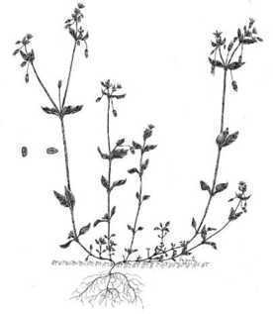
Production végétale : Régulation des adventices
L’utilité des adventices
Les mauvaises herbes sont des plantes indicatrices pour les caractéristiques des sols
Abris pour les auxiliaires (par exemple carabidés, araignées et staphylinidés
Source de nourriture pour les auxiliaires (pucerons pour les syrphides, les chrysopes, les coccinelles etc.)
Appâts pour les ravageurs (Par exemple vers fil de fer et limaces)
Libération d’éléments nutritifs (dont certains peu disponibles comme p. ex. les oligoéléments)
Protection contre l’érosion et la battance
Empêchent le lessivage en stockant des éléments nutritifs
Dessin : Mouron des oiseaux, tiré de «Les “Mauvaises Herbes” des Prairies», AMTRA

Slide 62
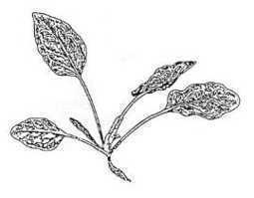
Production végétale : Régulation des adventices
La régulation des rumex dans les prairies
Prévention | Lutte directe
Herbages denses Optimaliser le régime d’utilisation et d’épandages de lisier Éviter la formation de lacunes Ne pas pâturer ou rouler quand le sol est mouillé Éviter la formation de graines Enlever tous les portes-graines (s’il y a plus de 3 rumex par m²) Éviter la propagation des graines Enlever ou brûler les portes-graines | Arrachage Commencer par les prairies les moins envahies (jusqu’à 3 rumex par m²) Sursemis si nécessaire Dans les prairies permanentes Nouveau semis si nécessaire Dans les prairies labourables

Slide 63
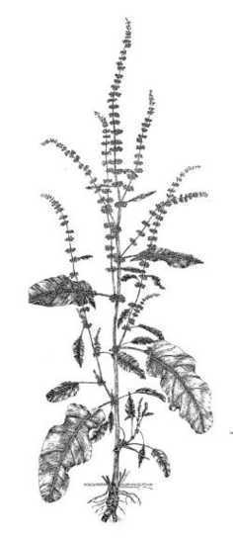
Production végétale : Régulation des adventices
La régulation des rumex dans les grandes cultures
Prévention | Lutte directe
Éviter la formation de graines Enlever tous les portes-graines Éviter la propagation des graines Enlever ou brûler les portes-graines Régulation intensive Faire des cultures sarclées Couverture du sol permanente Cultures intercalaires Engrais verts Prairies temporaires (semer au printemps) Culture protectrice (p. ex. avoine) | Déchaumage Déchaumage superficiel (vibroculteur) Enlever les racines à la main Faux-semis Avant les nouveaux semis Arracher les rumex à la main
Dessin : Rumex à feuilles obtuses, tiré de «Les “Mauvaises Herbes” des Prairies», AMTRA

Slide 64
Production végétale : Régulation des adventices
Régulation du chardon (chardon des champs)
Prévention | Lutte directe
Éviter les compactages Travail du sol ménageant Ameublissement au chisel Faire des cultures sarclées Sarclages au printemps Prairies temporaires de deux à trois ans Pas de dissémination des racines ni des graines Bien nettoyer les machines Pas de machines de travail du sol avec outils rotatifs Enlever les hampes florales avant que les graines soient mûres | Répéter les arrachages jusqu’à épuisement des réserves Possible seulement pour les petits ronds. Moment favorable : mars-avril, plantes hautes de 5 à 10 cm Déchaumer après céréales Ressemer les prairies en cas de forte infestation Assurer un enherbement rapide Meilleur moment : août Choisir un mélange très productif Première coupe précoce Coupes fréquentes
Dessin : Chardon des champs, tiré de «Les “Mauvaises Herbes” des Prairies», AMTRA

Slide 65
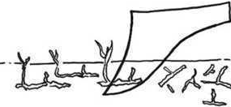
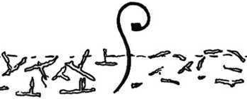
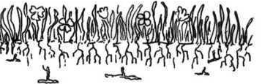
Production végétale : Régulation des adventices
Régulation du chiendent
Moment : En plein été, entre deux cultures (après céréales, év. après pomme de terre)
1 |  | 2
 | Déchaumage à la charrue à maximum 12 cm de profondeur |  | Herser avec un vibroculteur plusieurs fois à 1 semaine d’intervalle
3 |  | 4
 | Rassembler les racines si pas complètement sèches |  | Cultiver une dérobée fourragère mélange à croissance rapide
Illustration : FiBL

Slide 66
Production végétale : Régulation des adventices
Mauvaises herbes pérennes : Causes dans la rotation
Forte proportion de céréales – faible proportion de cultures fourragères (surtout sur les domaines avec peu ou pas de bétail)
Prairies annuelles au lieu de pluriannuelles
Cultures sensibles à la concurrence (p. ex. légumes de plein champ) avec une haute valeur commerciale, sols ouverts
Manque de cultures à racines profondes
Photos : H. Dierauer, FiBL

Slide 67
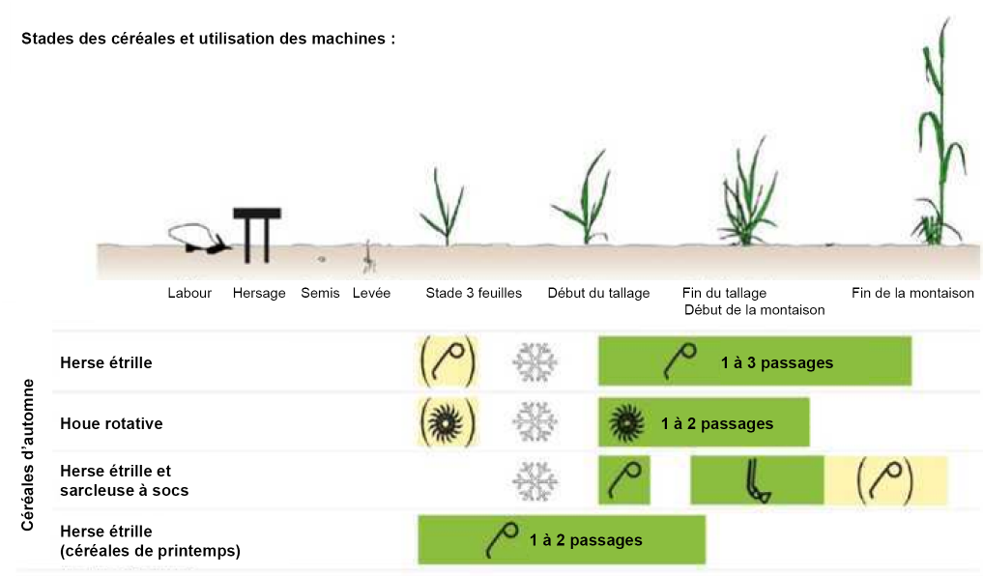
Production végétale : Régulation des adventices
Utilisation des machines dans les céréales bio
Étrille | Étrillage à l’aveugle, dès stade 3 feuilles, rouler lentement au 1er passage
Sarcleuse | Plus efficace pour m. h. pérennes, aussi possible aux stades tardifs
Adventices | Gaillets, camomille, ortie royale, vulpin des champs, moutarde
Semis de préférence tardifs
Les variétés à paille longue sont plus concurrentielles
Gestion optimale des éléments nutritifs (favoriser les cultures, pas les mauvaises herbes)
Illustration : FiBL

Slide 68
Production végétale : Semences, variétés, sélection
Semences : Niveaux de disponibilité en agriculture bio
Espèces et sous-groupes d’espèces classés selon le CDC de Bio Suisse en trois niveaux sur la base de la disponibilité des semences bio :
Niveau 1 (Bio = obligatoire) : L’utilisation de semences biologiques est obligatoire. Exceptions possibles dans les cultures commerciales seulement pour essais variétaux et variétés de conservation (demande obligatoire).
Niveau 2 (Bio = la règle) : L’utilisation de semences biologiques est la règle. Si pas de variété adéquate disponible en qualité bio, déposer une demande d’autorisation exceptionnelle dûment motivée.
Niveau 3 (Bio = souhaité) : L’utilisation des semences de qualité bio est libre. Si la variété désirée est disponible en bio, la semence de qualité bio doit être utilisée. Les variétés qui ne sont disponibles qu’en qualité conventionnelle peuvent être utilisées sans demander d’autorisation exceptionnelle.
Source : Bio Suisse, organicXseeds

Slide 69
Production végétale : Semences, variétés, sélection
Programmes de sélection pour l’agriculture biologique
A-t-on besoin de variétés bio et d’une sélection bio ? En quoi les variétés bio sont-elles censées être différentes ?
Les variétés actuellement disponibles proviennent en majorité des programmes de sélection pour l’agriculture conventionnelle
Conditions de sélection : avec herbicides et engrais chimiques et de synthèse
Sélection sur les hauts rendements en conditions de «high input»
Des caractéristiques différentes sont décisives pour la sécurité des rendements en agriculture biologique
Variétés conventionnelles
Variétés biologiques

Slide 70
Production végétale : Semences, variétés, sélection
Considérer la sélection variétale comme un tout
La variété sélectionnée correspond aux principes de l’agriculture biologique
Les processus de développement des variétés correspondent aux principes de l’agriculture biologique
Sélection végétale biologique
Respect de l’intégrité de la plante
Interactions avec le sol et le climat
Augmentation de la diversité génétique
Respect des barrières aux croisements
Pas d’OGM
Évaluer la compatibilité des techniques de sélection avec le bio
Illustration : FiBL

Slide 71
Production végétale : Semences, variétés, sélection
Check-list pour le choix des variétés en bio
Caractéristiques | Formulation des questions pour les agriculteurs
Adaptée aux conditions locales | Est-ce que la variété pousse bien dans les conditions locales de croissance ?
Caractéristiques de résistances | La variété peut-elle être cultivée sans ou avec peu de produits phytosanitaires ?
Capacité à assimiler les éléments nutritifs | La variété peut-elle fournir de bons rendements en présence de sources lentes d’éléments nutritifs ?
Niveau de rendement | Revenu correct possible avec le niveau de rendement attendu ?
Qualité interne / externe | La qualité interne tient-elle les promesses de la qualité externe ? L’apparence de la variété permet-elle de la vendre ?
Conservation | Produits frais et sains dans des conditions de stockage praticables ?
Développement juvénile | Est-ce que la variété croît suffisamment vite pour distancer les mauvaises herbes ?
Écoulement | La variété est-elle demandée par les acheteurs ?
Semences / plants de qualité bio | Les exigences pour les semences et les plans sont-elles remplies ? Multiplication dans des fermes bio ?

Slide 72
Production végétale : Semences, variétés, sélection
Préserver la biodiversité comme avec les pommes bio
Le concept de commercialisation des pommes bio selon les archétypes et les groupes gustatifs
Permettre la diversité et simplifier l’information
Production | Commerce | Consommateurs
x variétés | 6 archétypes (AT) | 3 groupes gustatifs 3 couleurs d’étiquettes
AT Golden
Neutres à sucrées
AT Jonagold
AT Idared
Parfumées et lég. acidulées
AT Cox
AT Gravenstein
Acidulées et aromatiques
AT Boscoop
Illustration : FiBL

Slide 73
Production végétale : Protection phytosanitaire
Généralités
Protection phytosanitaire directe fortement limitée (par le renoncement aux produits de synthèse pour les traitements phytosanitaires et les traitements des semences)
Protection phytosanitaire indirecte au premier plan Optimaliser toutes les mesures préventives
En agriculture biologique, la protection phytosanitaire commence longtemps avant que les cultures soient dans les champs
La lutte devient difficile dès que les ravageurs ou les maladies sont établis dans les cultures
Les produits phytosanitaires autorisés se trouvent dans la Liste des intrants du FiBL

Slide 74
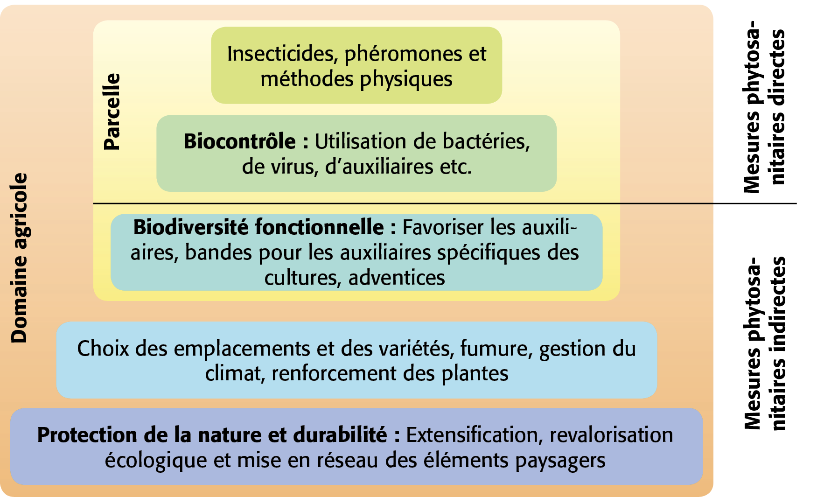
Production végétale : Protection phytosanitaire
La lutte contre les ravageurs en maraîchage bio
Pyramide phytosanitaire pour la lutte biologique contre les ravageurs
Source : Wyss et al. (2005) et Zehnder et al. (2007), modifié par Luka, FiBL 2012

Slide 75
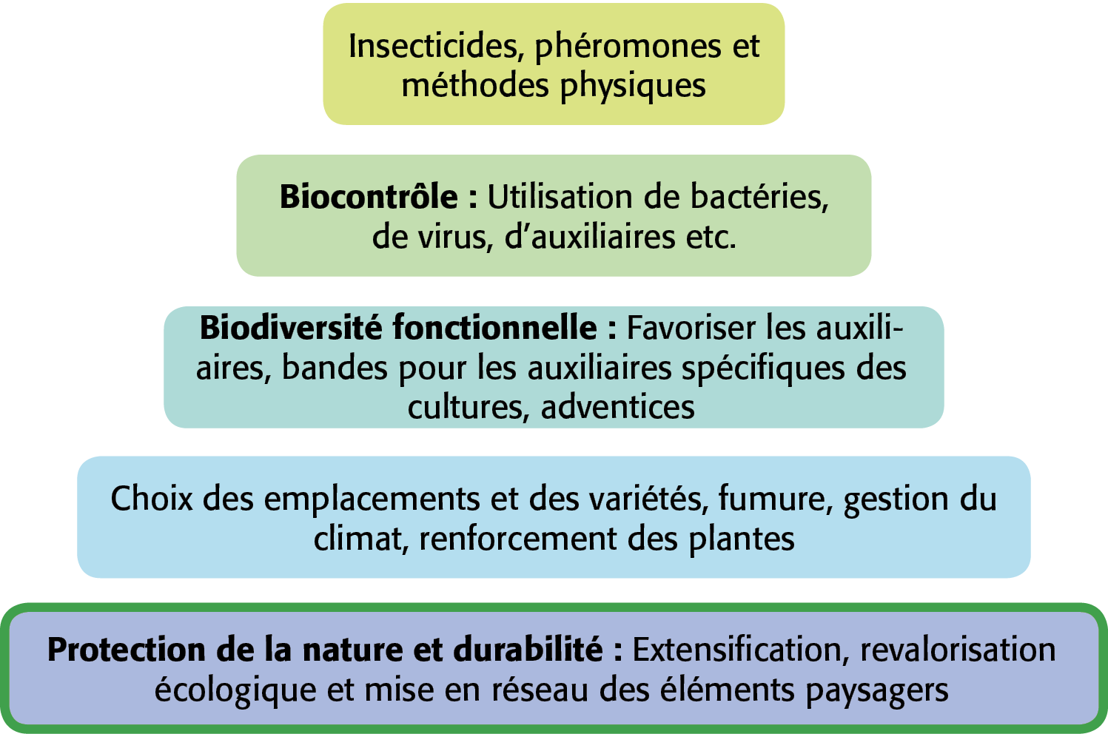
Production végétale : Protection phytosanitaire
La lutte contre les ravageurs en maraîchage bio (1)
Protection de la nature et durabilité : Extensification, revalorisation écologique et mise en réseau des éléments du paysage
La protection phytosanitaire biologique en plein air commence par l’optimalisation globale de l’écosystème du domaine agricole
Photo : FiBL

Slide 76
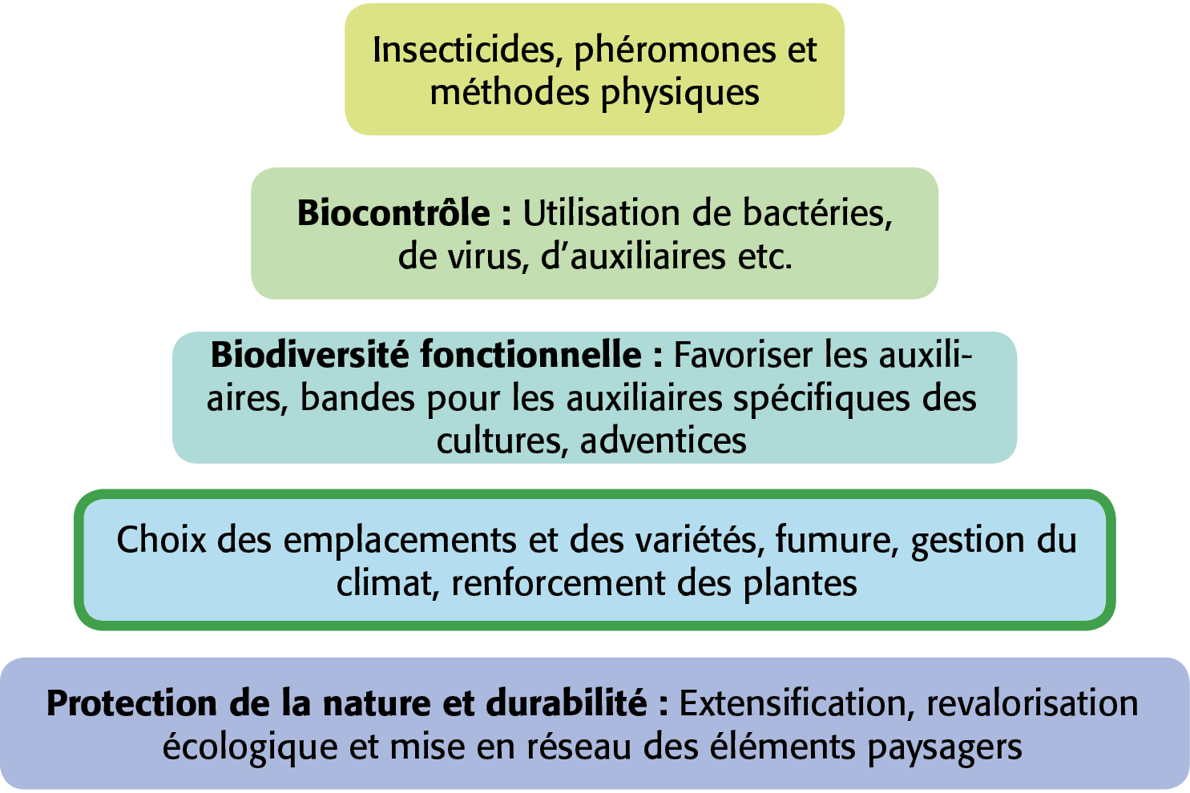
Production végétale : Protection phytosanitaire
La lutte contre les ravageurs en maraîchage bio (2)
Choix des variétés
Salade : Résistance contre le puceron de la laitue (Nasonovia ribisnigri)
Choix des emplacements
Sites ouverts aux vents pour prévenir la mouche de la carotte
Photo : M. Koller, FiBL

Slide 77
Production végétale : Protection phytosanitaire
La lutte contre les ravageurs en maraîchage bio (2)
Techniques agricoles
Les invasions de limaces en fonction de l’irrigation
Dégâts aux feuilles (%)
70
60
50
40
30
20
10
0
Le soir
Le soir & granulés antilimaces (conv.)
Le matin
Source : Speiser, FiBL
Photo : T. Alföldi, FiBL

Slide 78
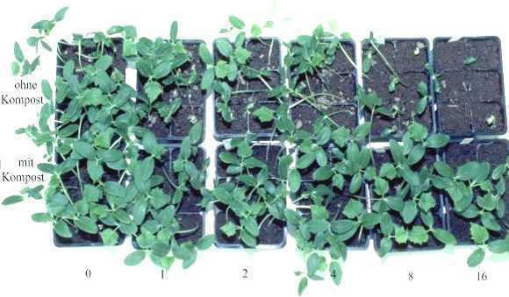
Production végétale : Protection phytosanitaire
La lutte contre les ravageurs en maraîchage bio (2)
Techniques agricoles
Effets à long terme du compost dans les champs
Essai de laboratoire avec des échantillons de sol (concombre sur sol infecté)
Résistance des concombres contre une concentration progressive de phytium
Échantillons de parcelles sans compost
Sans compost
Avec compost
Échantillons de parcelles avec compost
Concentration de phytium
Source : Fuchs, FiBL

Slide 79
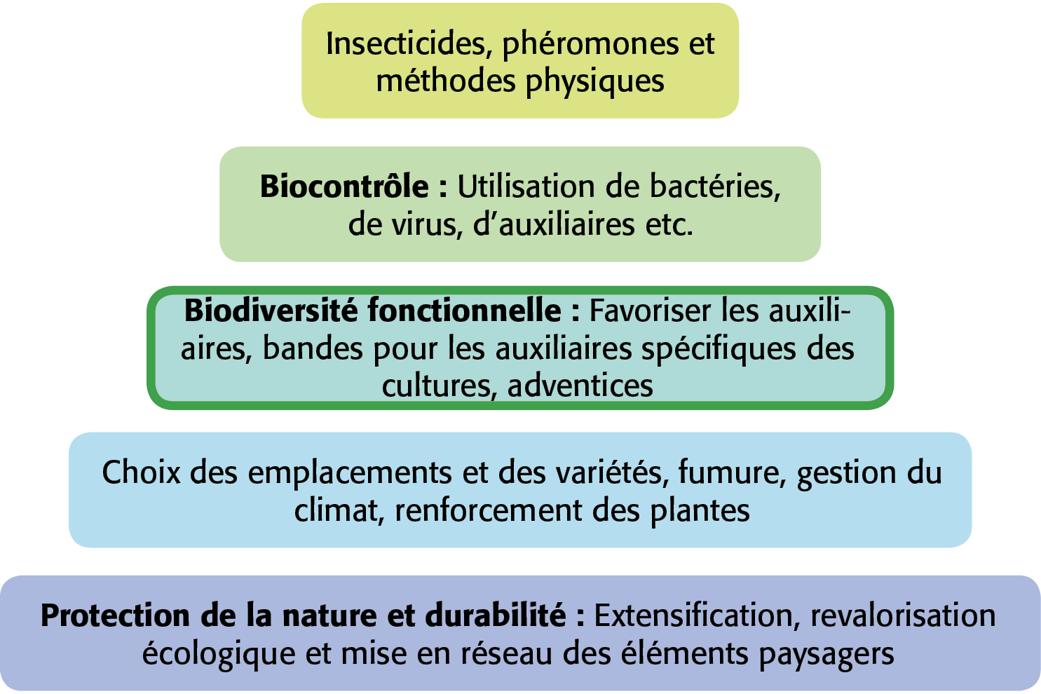
Production végétale : Protection phytosanitaire
La lutte contre les ravageurs en maraîchage bio (3)
Biodiversité fonctionnelle dans les cultures de choux (un exemple)
Favoriser les auxiliaires > Diminution des ravageurs > Diminution des insecticides > Augmentation de la biodiversité
Quelles fleurs sauvages attirent les prédateurs et les parasitoïdes des ravageurs des choux dans les champs ?
Quelles fleurs sauvages augmentent l’efficacité des parasitoïdes ?
Est-ce que les fleurs sauvages permettent de faire diminuer les dégâts ?

Slide 80
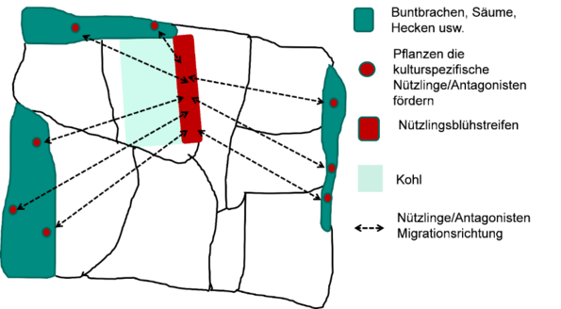
Production végétale : Protection phytosanitaire
La lutte contre les ravageurs en maraîchage bio (3)
Biodiversité fonctionnelle dans les cultures de choux
Principe : Attirer les auxiliaires pour lutter contre les ravageurs des choux
Développement de bandes florales spécifiques (le long des champs de choux)
Recherche d’adventices adéquates (directement dans les champs de choux)
Jachères fleuries, ourlets, haies etc.
Plantes favorisant les auxiliaires / antago-nistes spécifiques
Bandes florales pour les auxiliaires
Culture de choux
Direction de migration des auxiliaires / antagonistes
Adventices
Begleitpflanzen
Source : Landschaftsschema, Luka et al., 2012.
Photo : M. Born

Slide 81
Production végétale : Protection phytosanitaire
La lutte contre les ravageurs en maraîchage bio (3)
La biodiversité fonctionnelle dans les cultures de choux
Favoriser les auxiliaires > Diminution des ravageurs > Diminution des insecticides > Augmentation de la biodiversité
Auxiliaires
Parasitoïdes
Microplitis mediator
Trichogramma evanescens
Cotesia rubecula
Cotesia glomerata
Diadegma semiclausum
Ravageurs
Noctuelle du chou Mamestra brassicae
Piérides du chou Pieris ssp.
Teigne des crucifères Plutella xylostella
Parasitoïdes des larves
Parasitoïde des œufs
Choux
Source : Nützlings-Schädlings-Komplex-Schema, Luka et al. 2015
Photos : H. Luka, FiBL
Kohl

Slide 82
Production végétale : Protection phytosanitaire
La lutte contre les ravageurs en maraîchage bio (3)
La biodiversité fonctionnelle dans les cultures de choux
Bandes pour les auxiliaires : Mélange de plantes spécifiques pour étaler au maximum la floraison
Adventices : Plantes à fleurs (bleuets) qui favorisent les auxiliaires et qui sont plantées directement dans les champs pour augmenter l’efficacité
Mélange de graines pour les bandes florales pour les auxiliaires *
Espèce (nom botanique) | Quantité (kg/ha)
Vesce des champs (Vicia sativa) | 44.8
Sarrasin (Fagopyrum esculentum) | 11.0
Bleuet (Centaurea cyanus) | 4.1
Coquelicot (Papaver rhoeas) | 0.1
* Autorisé par l’OFAG comme SPB du type «bandes fleuries pour les pollinisateurs et les autres organismes utiles»
Photo : H. Luka, FiBL

Slide 83
Production végétale : Protection phytosanitaire
La lutte contre les ravageurs en maraîchage bio (3)
La biodiversité fonctionnelle dans les cultures de choux
Résumé
La biodiversité fonctionnelle fonctionne dans les cultures de choux
Poursuite de l’optimalisation
Le bleuet comme adventice dans les champs de choux
Attractive pour les parasitoïdes des larves
Favorise la survie et la fertilité des parasitoïdes des larves mais pas des ravageurs
Provoque une augmentation de la prédation des œufs de ravageurs
Diminution des dégâts encore trop faible
Photo : M. Born

Slide 84
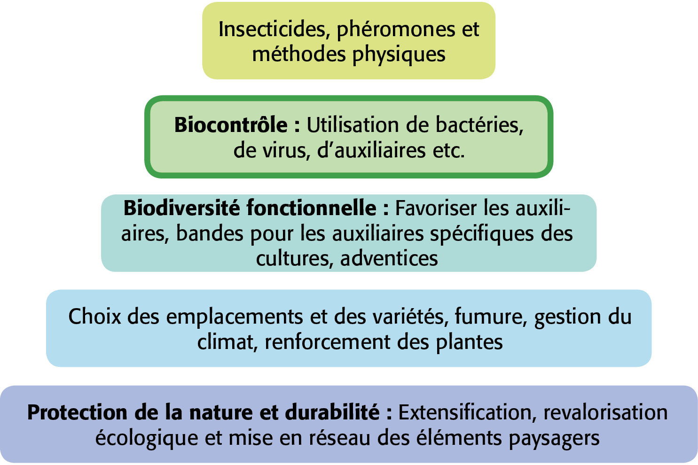
Production végétale : Protection phytosanitaire
La lutte contre les ravageurs en maraîchage bio (4)
Biocontrôle : Utilisation de bactéries, de virus, d’auxiliaires etc.
Biologique
P. ex. ichneumons (contre la mouche blanche sous serre – photo : les noires sont parasitées, les blanches pas ou pas encore)
Photo : A. Vieweger, FiBL

Slide 85
Production végétale : Protection phytosanitaire
La lutte contre les ravageurs en maraîchage bio (4)
Lutte directe contre les ravageurs avec des insecticides
Graphique : Bacillus thuringiensis kurstaki («Delfin» 3 x ) dans les choux de Bruxelles contre les chenilles (Pieris et Mamestra)
Photo : Augmentation de l’efficacité en traitant avec des droplegs
Attaque surface
foliaire, %, juillet
Efficacité : 71 % Efficacité : 85 %
Application sur Application sur dessus & Contrôle
dessus feuille dessous feuille
Source : Wyss, FiBL
Photo : A. Vieweger, FiBL

Slide 86
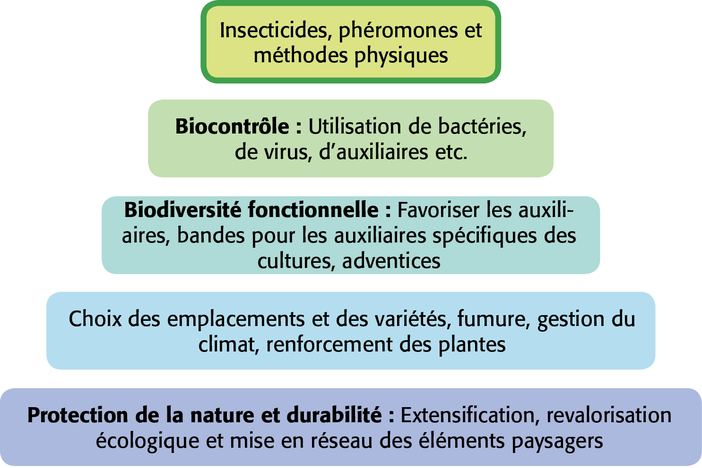
Production végétale : Protection phytosanitaire
La lutte contre les ravageurs en maraîchage bio (5)
Méthodes physiques et phéromones
Mécanique : Pièges, panneaux jaunes, filets anti-insectes, barrières à limaces, filets englués, anneaux englués, traitement par le froid ou le chaud
Biotechnique : Stimuli acoustiques ou optiques, appâts alimentaires, répulsifs alimentaires, phéromones sexuelles, techniques de confusion
Photo : E. Wyss, FiBL

Slide 87
Production végétale : Protection phytosanitaire
La lutte contre les ravageurs en maraîchage bio (5)
Lutte directe contre les ravageurs avec des insecticides
Poudre de roche contre les altises
Poudre
de roche
Non traité
Dégâts de morsures en % sur chou blanc
Photos : M. Koller, A. Vieweger, FiBL

Slide 88
Production végétale : Protection phytosanitaire
La lutte contre les ravageurs en maraîchage bio (5)
Lutte directe contre les ravageurs avec des insecticides
Produits phytosanitaires contre les pucerons sur salade iceberg (testage de l’efficacité)
Quassia +
savon de potassium
Pyrèthre +
huile de colza
Pyrèthre +
savon de potassium
Pyrèthre
NeemAzal-TS
Efficacité en %
Source : Koller, FiBL
Photo : E. Wyss, FiBL

Slide 89
Production végétale : Protection phytosanitaire
Arboriculture fruitière bio : Conception d’un verger
Système sandwich
Critères de conception d’un verger centrée sur la protection des plantes
Assortiment de variétés tolérantes et commercialisables
Distances de plantation et systèmes de conduite (ressuyage rapide)
Composition de blocs variétaux permettant des programmes de traitements individualisés
Installation d’habitats pour les auxiliaires
Surface rudérale
Ancrage filets anti-grêle
Mulché
Refuges
artificiels
Haies
Fruits à noyau
Clôture
Pommes
Poires
Voie de passage riche en espèces
Bâtiments d’habitation et de production
Jachère fleurie ou prairie maigre permanente
Arbres haute-tige

Slide 90
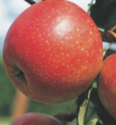
Production végétale : Protection phytosanitaire
La santé des plantes en arboriculture biologique
* Mesure directe
Fertilité du sol
Aménagement environnement
Santé des plantes
Travail du sol
Taille (arbres calmes)
Fertilisation
Produits phytosanitaires *
Variété
Hygiène
Illustration : FiBL

Slide 91
Production végétale : Protection phytosanitaire
Régulation des maladies des fruits à pépins bio
Principaux produits phytosanitaires ou Fortifiants pour les plantes contre les maladies | Cuivre | Soufre | Produits à base d’argile | Bicarbonate de potassium | préparation de levure (Aureobasidium pullulans) p. ex. Blossom Protect | Laminarine (Vacciplant)
Tavelure | X | X | X | X |  | (X)
Oïdium |  | X | X
Feu bactérien |  |  | (X) |  | X | (X)
Marssonina |  |  | X
Maladie de la suie |  |  |  | X
Maladies du stockage |  |  | X

Slide 92
Production végétale : Protection phytosanitaire
Les conditions pour une infection de tavelure
Variété sensible
Suffisamment d’humidité
Spores aptes à germer
Températures favorables

Slide 93
Production végétale : Protection phytosanitaire
Le cycle du champignon de la tavelure
A partir du débourrement, déclenchement du vol des ascospores par la pluie
Les spores hivernent surtout dans les feuilles mortes sur le sol
Germination des spores et pénétration dans les feuilles si les conditions sont favorables
Hiver
Printemps
Automne
Été
Formation de spores d’hiver durables
Après incubation, premières taches de tavelure sur les feuilles
Pullulation par les spores d’été en cas de temps chaud et humide ; attaques sur les feuilles et les fruits

Slide 94
Production végétale : Protection phytosanitaire
Techniques pour détruire les spores (p. ex. tavelure)
Technique d’application optimale (contrôler l’efficacité, voir photo) Traitement des arbres avec l’aide du système d’alerte RIMpro (voir transparents suivants)
Pas de variétés fortement sensibles Favoriser le ressuyage en choisissant des emplacement venteux Distances entre les arbres et couronnes aérées
Le compost favorise l’activité des microorganismes et la décomposition des feuilles Sarcler tôt au printemps : accélérer la décomposition des feuilles La décomposition de 90 % des feuilles mortes signifie 90 % d’augmentation de la réussite phytosanitaire
Mulcher les feuilles mortes plusieurs fois car une fois broyées elles sont plus rapidement décomposées par les vers de terre et les microorganismes Nettoyeur de lignes ou aspirateur
Photos : A. Häseli, FiBL

Slide 95
Production végétale : Protection phytosanitaire
Comment RIMpro surveille le cycles des spores
Potentiel
Température
Humidité feuilles
Mûrissement
Spores mûres
Pluie
Lumière
Température
Humidité feuilles
Expulsion
Spores expulsées
Température
Humidité feuilles
Germination
Spores infectieuses
= RIM
Illustration : Représentation du modèle RIMpro selon Trapman

Slide 96
Production végétale : Protection phytosanitaire
Moment et méthode de traitement contre la tavelure
Printemps |  |  | Été | Automne
Débourrement | Floraison | Post-floraison | Développe-ment fruits | Récolte
Vol des ascospores
Cuivre
+
Soufre
Argile* ou
Bicarbonate de potassium** en combinaison avec du soufre
* L’argile régule aussi Marssonina et les maladies du stockage ** Le bicarbonate de potassium régule aussi la maladie de la suie
Illustration : FiBL

Slide 97
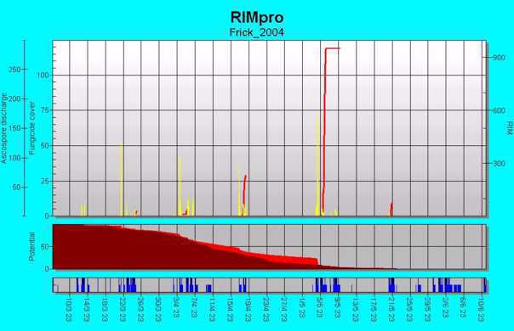
Production végétale : Protection phytosanitaire
Prévisions tavelure informatisées avec RIMpro
Le modèle prévisionnel RIMpro utilise les données météorologiques de sites de référence pour calculer les risques d’infection par la tavelure
Les graphiques de RIMpro permettent de voir les périodes d’infection possibles et d’optimaliser les techniques de traitement
Expulsion des ascospores
Risque d’infection
Fenêtre de germination
Ascospores à maturité
Pluie et humi-dité des feuilles
Ascospores immatures
Illustrations : RIMpro, Agrometeo, FiBL

Slide 98
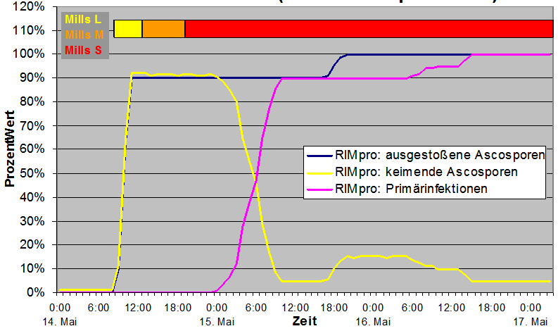
Production végétale : Protection phytosanitaire
Déroulement de l’infection (RIMpro)
Keimungs-fenster
Fenêtre de germination
Pourcentage
RIMpro : Ascospores expulsées
RIMpro : Ascospores qui germent
RIMpro : Infections primaires
14 mai 15 mai HEURE 16 mai 17 mai

Slide 99
Production végétale : Protection phytosanitaire
Stratégie pour la lutte directe contre la tavelure
Consulter le service de prévisions RIMpro
Il est absolument nécessaire d’empêcher les attaques précoces de tavelure car c’est impossible de corriger après-coup La principale période de risque d’infection va du débourrement jusqu’à environ fin mai (phase des ascospores)
Appliquer une couche protectrice AVANT l’infection parce que les produits bio ne peuvent pas lutter contre les spores qui ont pénétré
Renouveler la couche protectrice après les grosses pluies (> 15-20 mm)
Traiter moins souvent si le temps est sec, si les variétés sont peu sensibles et à partir du mois de juin (du moins si l’attaque est faible)
Traiter tous les 6 à 8 jours en cas de forte croissance foliaire et de temps humide
Traiter sur feuillage humide peut être justifié (pendant la fenêtre de ger-mination) en cas de forte pression infectieuse et de pluies incessantes
Pendant le vol des ascospores, traiter aussi les variétés résistantes

Slide 100
Production végétale : Biodiversité
Comme base des prestations écosystémiques
Patrimoine
Garantie pollinisation
Stabilisation du sol
Biodiversité
Fertilité du sol
Base pour la sélection
Identité régionale
Régulation ravageurs
Ressource
La biodiversité est précieuse, réjouit, est intéressante et fonde l’identité régionale
Photos : L. Pfiffner, FiBL

Slide 101
Production végétale : Biodiversité
Facteurs positifs pour le développement de la faune
Climat
Sol
Espace disp.
Mécanisation
Travail du sol, récoltes, entretien
Diversité des habitats
Compensation écologique – Biotopes naturels
Facteurs abiotiques
Techniques agricoles
Protection phyto
Biologique
Intégrée
Chimique
Transgénique
Qualité des habitats
Populations animales
Fertilisation
Genre, quantité, dosage
Répartition
chrono-spatiale
Facteurs biotiques
Rotation cultures
Cultures dérobées
Nombre d’espèces
Grandeur champs
Conditions botaniques
Diversité espèces et structures
Densité de la végétation
Biocénose animale
Rapports prédateurs-proies
Concurrence
…
Sources de nourriture
Quantité
Qualité
Accessibilité
…
Source : Pfiffner, 1997

Slide 102
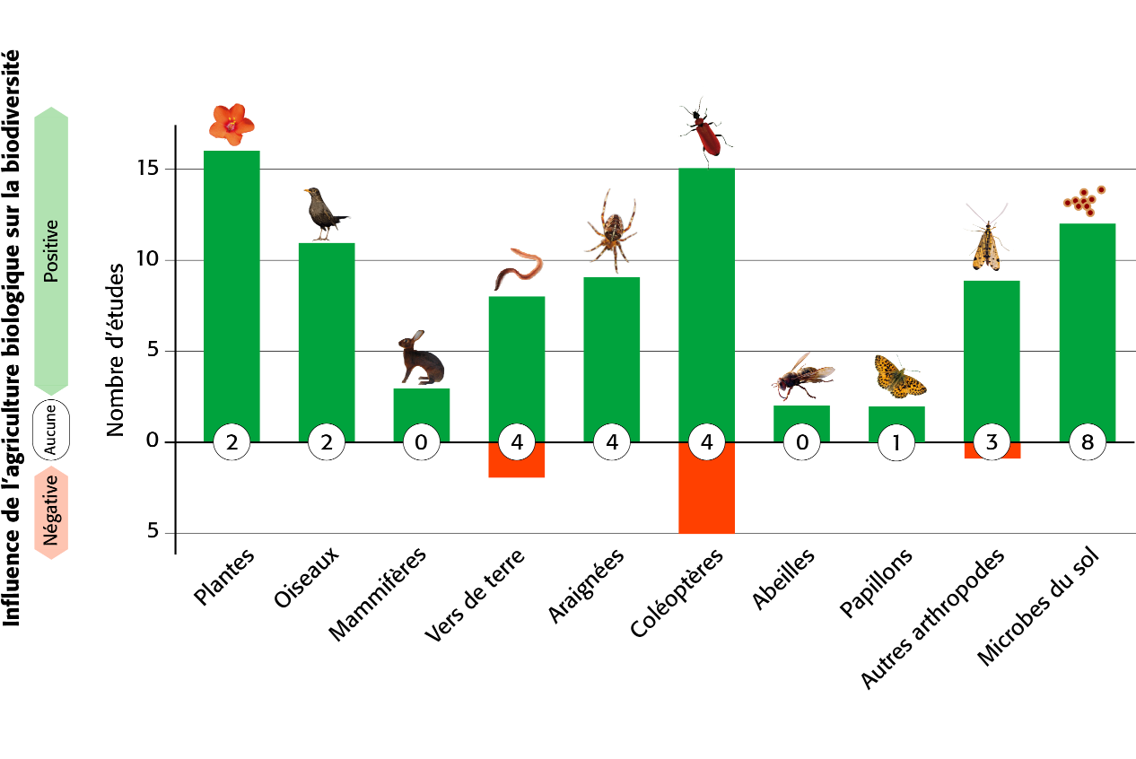
Production végétale : Biodiversité
Davantage d’espèces animales et végétales en bio
Source : FiBL; Hole et al. 2005, Bengtsson et al 2005, Fuller et al 2005, nouvelles études

Slide 103
Production végétale : Biodiversité
Techniques et mesures particulièrement efficaces
L’agriculture joue un rôle très important pour la biodiversité – et inversement –
Prairie particulièrement belle (niveau qualité II)
Prairies extensives : fau- cher plus tard (2ème coupe)
Bordures ou bandes florales pluriannuelles
Haies basses de qualité avec ourlet et 20 % de buissons épineux
Surfaces de sol nu et petites structures
Photos : L. Pfiffner et T. Alföldi, FiBL

Slide 104
Production végétale : Biodiversité
Check-up en ligne pour le contrôle bio
Depuis le 01.01.2015, tous les producteurs Bourgeon doivent choisir et réaliser au minimum 12 mesures d’encouragement de la biodiversité.
Le Check-Up Biodiversité (autodéclaration) est rempli en ligne pour le contrôle bio annuel.
Photo : L. Pfiffner, FiBL

Slide 105
Production végétale
Impressum, commandes et droits d’utilisation
Éditeurs :
Institut de recherche de l’agriculture biologique (FiBL), Ackerstrasse 113, Postfach 219, CH-5070 Frick, tél. +41 (0)62 865 72 72 info.suisse@fibl.org, www.fibl.org
Bio Suisse Peter Merian-Strasse 34 CH-4052 Bâle, tél. +41 (0)61 204 66 66 bio@bio-suisse.ch, www.bio-suisse.ch
Collaboration et vérification : Claudia Daniel, Hansueli Dierauer, Urs Guyer (Bio Suisse), Andi Häseli, Django Hegglin, Martin Koller, Henryk Luka, Robert Obrist, Pascal Olivier (Bio Suisse), Lukas Pfiffner, Sybille Stöckli, Peter Suter (Liebegg)
Rédaction et mise en page : Simone Bissig, Kathrin Huber (v. française : aussi Manuel Perret)
Traduction : Manuel Perret
Illustrations : FiBL (sauf autres mentions)
Commande et téléchargement gratuit : www.shop.fibl.org (Collection de transparents sur l’agriculture biologique)
Responsabilité :
Les contenus de cette collection de transparents ont été réalisés et vérifiés avec le plus grand soin. Il n’est cependant pas possible d’exclure totalement toute erreur. Nous n’assumons donc aucune forme de responsabilité que ce soit pour d'éventuelles inexactitudes.
Droits d’utilisation :
Cette collection de transparents est conçue pour l’enseignement et la formation. Ses différentes parties peuvent être utilisées, diffusées et modifiées à condition de mentionner les sources des textes et des illustrations. Les mentions de droits d'auteur de toute sorte qui sont contenues dans les documents téléchargés doivent être conservés et reproduits. Les éditeurs n’assument aucune responsabilité pour les contenus des liens externes.
2ème édition, 2016
1ère édition 2004, rédaction Res Schmutz
Cette collection de transparents a été cofinancée par la Coop avec un don fait à l’occasion des 20 ans de Coop Naturaplan.

